Slide 1
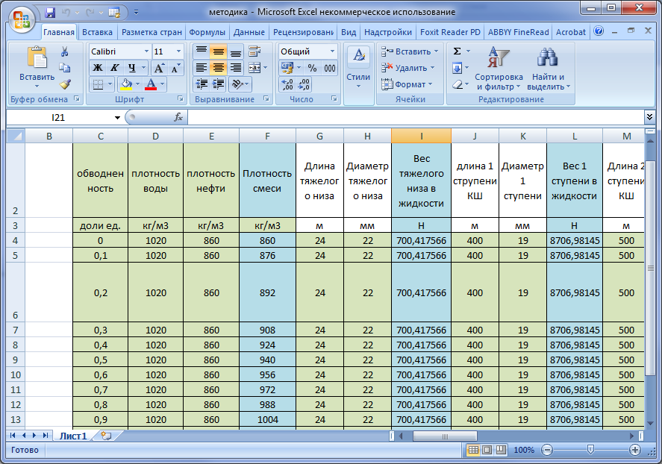
1 . Номер скважины (примера), куст, месторождение, дата, время. Эта инф. указана в файле фактической динамограммы
3. Кнопка Добавить файл фактической динамограммы или перетащить мышкой в поле 2.
7 Таблица с исходными данными для построения расчётной динамограммы
2. Динамограмма фактическая и расчётная
Нужно чтобы исходные данные можно было менять вручную. От этого будет перестраиваться расчётная динамограмма и как бы появляться новые осложнения в работе СШНУ.
Сохранение этого нового примера должно происходить под новыми названием. (40 колонок, 10 строк)
Это графическое окно.
При добавлении файла динамограммы она должна прорисоваться здесь.
4. Кнопка Анализ.
При нажатии происходит запуск алгоритма на Python сравнения фактической и теоретической динамограмм и в поле 5 появляются заключения.
6 Чек-лист осложнений.
Здесь должны быть автоматически отмечены категории, выбранные алгоритмом обработки и должна быть возможность вручную изменить выбор с последующим дообучением алгоритма.
2.1. Поле для отображения буквенно- цифровой информации из файла динамограммы
5 Выводы

Slide 2
Содержание поля 6. Чек-лист осложнений.
0 | Нормальная работа
1 | Утечка жидкости
1,1 | в нагнетательном узле насоса
1,2 | во всасывающем узле насоса
1,3 | (может и не надо, будем выбирать из предыдущих пунктов сразу 2) Одновременные утечки в нагн и всас узлах
1,4 | Утечка из НКТ (негерметичность НКТ)
2 | Механические неполадки
2,1 | Низкая посадка плунжера
2,2 | Высокая посадка плунжера
2,2,1 | Насос НН1
2,2,2 | Насос НН2
2,2,3 | Насос НВ
2,3 | Заедание плунжерной пары
2,4 | Прихват (заклинивание) плунжера
2,4,1 | Насос НН
2,4,2 | Насос НВ
2,5 | Обрыв/отворот колонный штанг
2,6 | Запаздывание закрытия всасывающего клапана
2,7 | Запаздывае закрытия нагнетального клапана
2,8 | Заедание колонны штанг
2,9 | Отложение парафина (высокие силы трения)
3 | Откачка ГЖС
3,1 | Срыв подачи насоса газом
3,2 | Заполнение насоса газом 15%
3,3 | Заполнение насоса газом 35%
3,4 | Заполнение насоса газом 25%
3,5 | Заполнение насоса газом 45%
3,6 | Заполнение насоса газом более 45%
3,7 | Фонтанные проявления

Slide 3
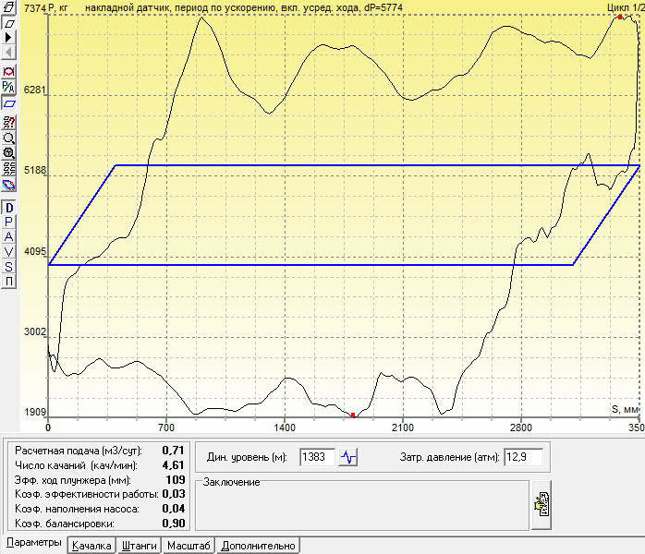
Пример поля 2. Черная линия- фактическая динамограмма, синяя- расчётная.
Горизонтальная ось – перемещение в миллиметрах., вертикальная- нагрузка в кг или в Ньютонах.

Slide 4
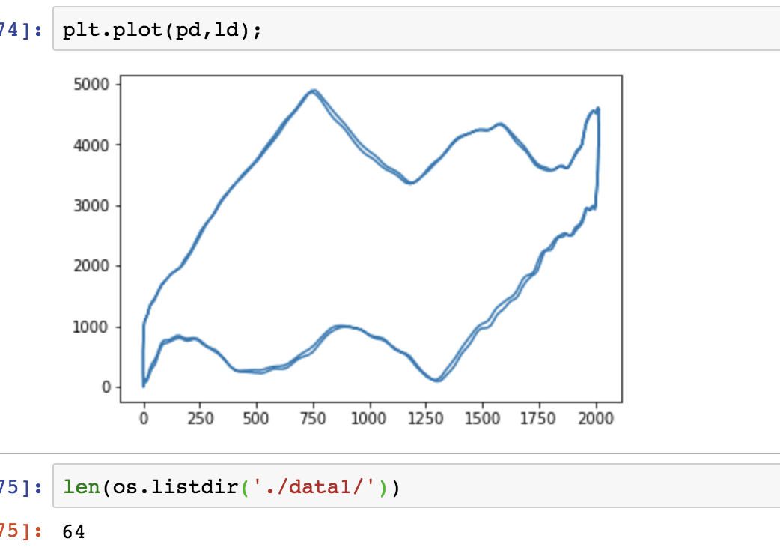
Пример поля 2. Отображена только фактическая динамограмма. В файле фактической динамограммы могут быть данные, по которым получится наложение одного графика на другой.

Slide 5
Режим работы «Эксперт»
3. Кнопка Добавить файл фактической динамограммы или перетащить мышкой в поле 2.
7 Таблица с исходными данными для построения расчётной динамограммы
2. Динамограмма фактическая и расчётная
Нужно чтобы исходные данные можно было менять вручную. От этого будет перестраиваться расчётная динамограмма и как бы появляться новые осложнения в работе СШНУ.
Сохранение этого нового примера должно происходить под новыми названием. (40 колонок, 10 строк)
Это графическое окно.
При добавлении файла динамограммы она должна прорисоваться здесь.
6 Чек-лист осложнений.
Здесь должны быть автоматически отмечены категории, выбранные алгоритмом обработки и должна быть возможность вручную изменить выбор с последующим дообучением алгоритма.
Выбор категорий делает эксперт
2.1. Поле для отображения буквенно- цифровой информации из файла динамограммы
5 Выводы
Рекомендации и выводы заполняет эксперт

